Slide 1
Качество бетона в конструкциях
Директор по развитию ООО ПОЛИПЛАСТ НОВОМОСКОВСК
Степанюга И.В.

Slide 2

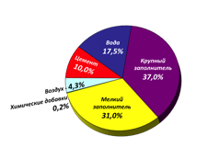
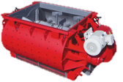
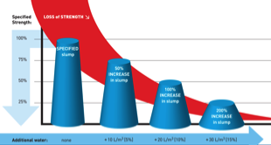
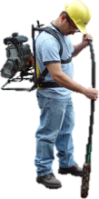

Производство бетонных конструкций
Качество состава бетонной смеси
Качество процесса производства бетонной смеси
Качество бетона
Качество процесса укладки
бетона
Бетонная смесь – это полуфабрикат
(сырье) для изготовления бетонных и ж/бетонных конструкций
Внешняя среда
БЕТОННАЯ (Ж/Б) КОНСТРУКЦИЯ
Деформирующие нагрузки

Slide 3

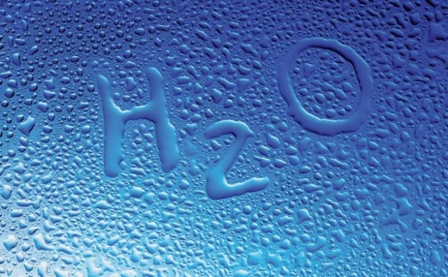
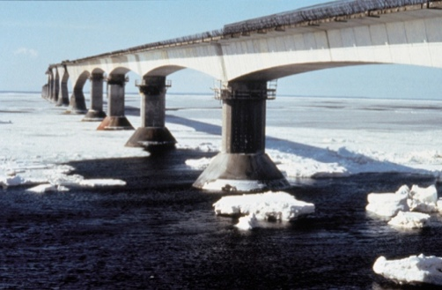
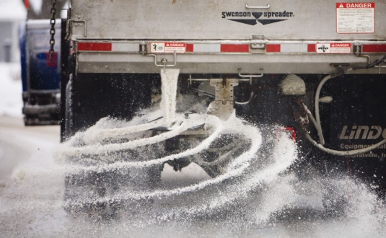
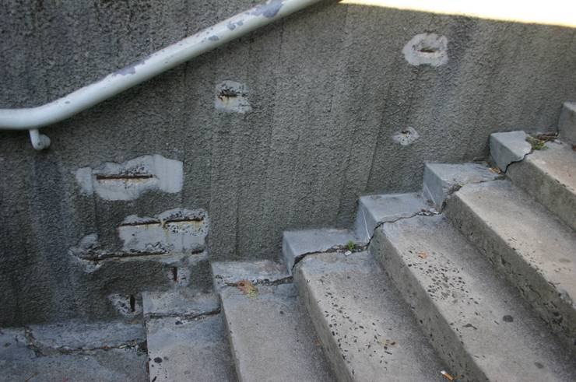
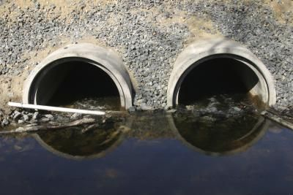
агрессивность: (морская) соль, сульфаты, углекислый газ, вредные химикаты (кислоты, нитраты, и тд),
температура (дневные перепады) ,
Влажность,
Движение воздуха (ветер).
Производство бетонных конструкций
Внешняя среда
Температура
Важно для формирования плотной структуры бетона – прочность, долговечность, усадка
Влажность
Cоль (морская вода, на дорогах)
Окружающая среда с высоким содержанием CO₂
Агрессивные химикаты (сульфаты, кислоты)

Slide 4
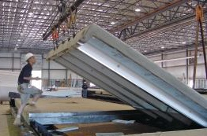
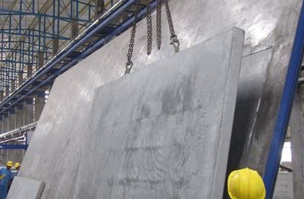
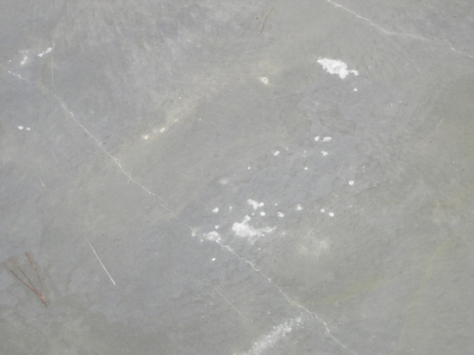
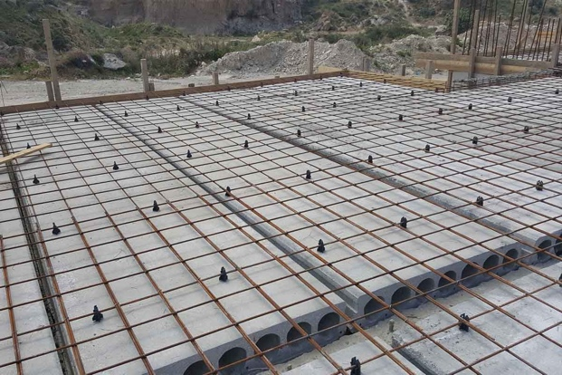
Производство бетонных конструкций
Деформирующие нагрузки - образование трещин
ЖБИ – преждевременная распалубка и подъём изделий,
Стройплощадка - подвижка основания: покрытие полов из плит (пустотный настил), наливные полы и т.д.
Монолитное покрытие
по профнастилу
по пустотному настилу
трещины
стыки плит, несущих балок
Усадка высыхания
Влияние температуры гидратации

Slide 5
Типичные проблемы
3 основных вида проблем:
Дефекты поверхности:
  Трещины,
  Отслоение верхнего слоя бетона (полы),
  Обесцвечивание
Прочность
Долговечность

Slide 6

содержание семинара
Дефекты поверхностей:
трещины
отслоение верхнего слоя
обесцвечивание
Прочность: фактическая и потенциальная
Долговечность
Итоги

Slide 7
Типичные проблемы
Дефекты поверхностей

Slide 8
Дефекты поверхностей
трещины
Значение трещинообразования
Трещины в железобетоне это не дефект!
Неармированный бетон
W1
Бетон армированный арматурой
Основа проектирования армированного бетона:
  бетон имеет очень низкую прочность на растяжение,
  необходимое армирование должно быть обеспечено чтобы контролировать ширину раскрытия трещин
W3
W2
А
В
B > A
Бетон армированный фиброй
W4
Трещинообразование – неотъемлемая составляющая армированного бетона.
W1 > W2 > W3 > W4

Slide 9
Дефекты поверхностей
трещины
Значение трещинообразования
Значимость трещинообразования может быть рассмотрена для следующих категорий:
Трещины ведущие к проблемам долговечности, и, как результат, потере несущей способности.
Трещины ведущие к потере эксплуатационной способности конструкции: повреждение лицевой поверхности, потеря тепло-, звуко-, водо-изоляции.
Трещины ведущие к потере надлежащего внешнего вида конструкции.
Оценка допустимого раскрытия и распределения трещин – важная часть процесса проектирования армированных бетонных конструкций.
Проблемы возникают когда появляются незапланированные трещины, или трещины такого масштаба когда они делают конструкцию непригодной для дальнейшей эксплуатации.

Slide 10
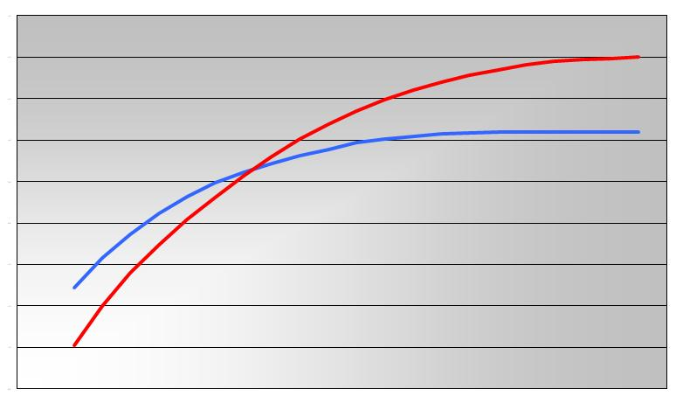
Дефекты поверхностей
трещины
Трещины появляются только тогда, когда напряжения растяжения в бетоне превышают прочность бетона на растяжение
Напряжение ратяжения в бетоне
Прочность бетона на растяжение
напряжение
Образование трещины
время

Slide 11
Дефекты поверхностей
трещины
Под нагрузкой
Не зависимые от нагрузки

Slide 12
Дефекты поверхностей
трещины
Классификация
Не зависимые от нагрузки
(объёмные деформации)
В результате усадки
В результате изменения температуры
В результате коррозии стальной арматуры
В результате химических процессов внутри бетона
Сдерживание тепловой динамики в раннем возрасте
Пласт. осадка
Карбонизации
  Щелочно-силикатная реактивность
В раннем возрасте
В зрелом возрасте
Пласт. усадка
Усадка при высыхании
Сдерживание по кромке
Внутреннее сдерживание
Хлоридная ингрессия
  Позднее формирование эттрингита
Сдерживание по краю
Аутогенная усадка
Внутреннее сдерживание

Slide 13
Дефекты поверхностей
трещины
Классификация
Смещения опалубки
Смещения грунта
Пластическая осадка
Пластическая усадка
Аутогенная усадка
Повреждения от преждевременного замораживания
Строительные смещения
До твердения
Пластические деформации
Повреждение морозом
Типы трещин
Усадка высыхания
Изменение температуры
Ползучесть
Случайная перегрузка
Проектные нагрузки
Усталость
ЩСР* и ЗФЭ**
Коррозия арматуры
Замораживание и оттаивание
Объёмная нестабильность
После твердения
Проектные/Строительные
Физико-химические
* - Щелочно-Силикатная Реактивность
** - Задержка Формирования Эттрингита

Slide 14
Дефекты поверхностей
трещины
Классификация
A | Пластическая осадка. Над арматурой
B | Пластическая осадка. Сводообразование
C | Пластическая осадка. Изменение глубины
D | Пластическая усадка. Диагональные
E | Пластическая усадка. Беспорядочные
F | Пластическая усадка. Над арматурой
G | Тепловая динамика в раннем возрасте. Внешнее сдерживание
H | Тепловая динамика в раннем возрасте. Внутреннее сдерживание
I | Усадка высыхания
J | Волосные трещины. Стены
K | Волосные трещины. Плиты
L | Коррозия арматуры. Хлоридная ингрессия
M | Коррозия арматуры. Избыток CaCl₂ в бетоне
N | Щелочно-силикатная реактивность
CONCRETE SOCIETY REPORT, Non-structural Cracks in Concrete, Technical Report No. 22, 4th Edn, 62 pp. (London, Concrete Society, 2010).

Slide 15
Дефекты поверхностей
трещины
Классификация
7 основных групп:
Виды трещин | Позиция на диаграмме | Подразделение | Наиболее распространенное местонахождение | Основная причина | Вторичная причина | Способ предотвращения | Время появления
Пластическая осадка | A B C | Над арматурой Сводообразование Изменение глубины | Глубокое залегание Верх колонны Ребристые профили | Чрезмерное водоотделение | Быстрое высыхание в раннем возрасте | Снижение водоотделения | От 10 мин до 3-х часов
Пластическая усадка | D E F | Диагональные Беспорядочные Над арматурой | Полы, дорожные покрытия Ж/Б плиты Ж/Б плиты | Быстрое высыхание в раннем возрасте Арматура близко к поверхности | Недостаточное водоотделение | Улучшение ухода в раннем возрасте | От 30 мин до 6-и часов
Тепловая динамика в раннем возрасте | G H | Внешнее сдерживание Внутр. сдерживание | Толстая плита стены Толстая плита пола | Чрезмерное тепловыделение Чрезмерный темпер. градиент | Быстрое остывание | Снижение выд. тепла и/или термоизоляция | От 1 дня до 2-3 недель
Усадка высыхания | I |  | Толстая плита пола (стены) | Неэффективные стыки | Чрезмерная усадка, неэффективный уход | Снижение содержания воды, улучшение ухода | Несколько недель или месяцев
Волосные трещины | J K | Против опалубки Затертая поверхность | «Лицевой» бетон Плиты пола | Непроницаемая опалубка Чрезмерная затирка | Высокое сод. цемента Неэффективный уход | Улучшение ухода и затирки поверхности | 1-7 (и больше) дней
Коррозия арматуры | L M | Внешняя среда Хлорид кальция | Колонны и балки Ж/Б изделия | Недостаточный защ. слой Чрезмерное содерж. CaCl₂ | Бетон низкого качества | Устранить перечисленные причины | Более 2-х лет
Щелочно-силикатная реактивность | N |  | Влажные места | Реактивный заполнитель плюс высоко щелочной цемент |  | Устранить перечисленные причины | Более 5-и лет

Slide 16
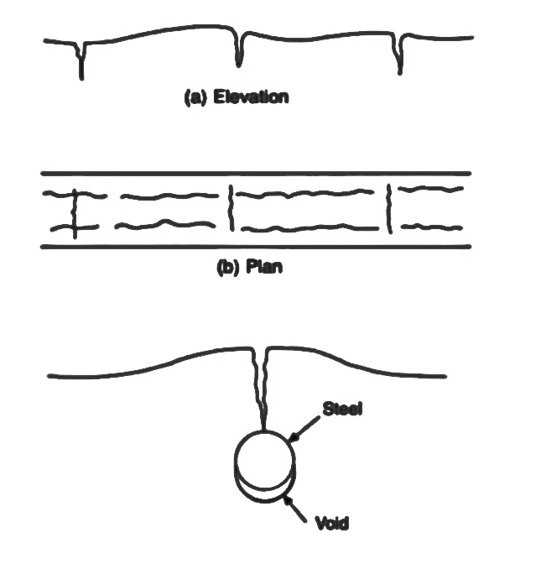

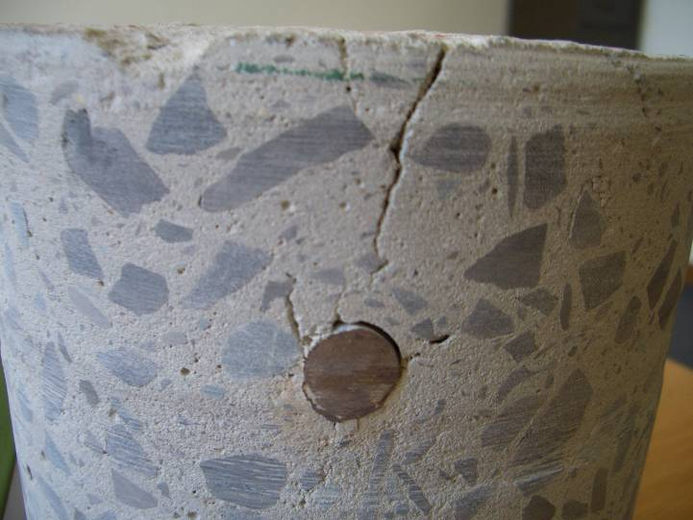
Дефекты поверхностей
трещины
Пластическая осадка
разрез
Трещины которые образуются вследствие разницы осадки свежего бетона из-за препятствий осадке, такие как арматурные прутки или крупные зерна заполнителя
Превентивные меры:
Адекватное уплотнение,
Постепенное наращивание бетона при вертикальном бетонировании.
план
арматура
пустота

Slide 17
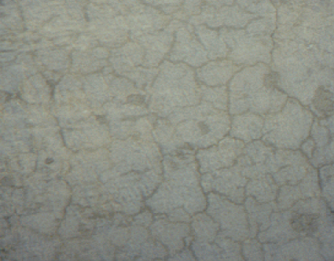
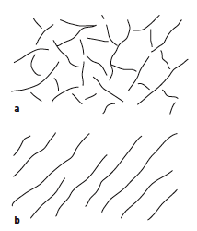


Дефекты поверхностей
трещины
Пластическая усадка
Пластическая усадка проявляется когда скорость потери влаги с незащищённой поверхности бетона превышает скорость компенсации воды на поверхности (водоотделения).
Поверхность бетона высыхает и усаживается, напряжения растут. Бетон ещё не набрал необходимой прочности. Появляются трещины.
Типичные трещины при пластической усадке

Slide 18

Дефекты поверхностей
трещины
Пластическая усадка
Потеря влаги бетоном может также происходить в грунт если бетон не отделён от грунта водонепроницаемой мембраной. В этом случае количество воды поднимаемой к поверхности значительно ниже, чем количество влаги испаряемой с поверхности.
Поверхность бетона высыхает и усаживается, напряжения растут.
В это время бетон ещё не набрал необходимой прочности. В результате появляются трещины.

Slide 19
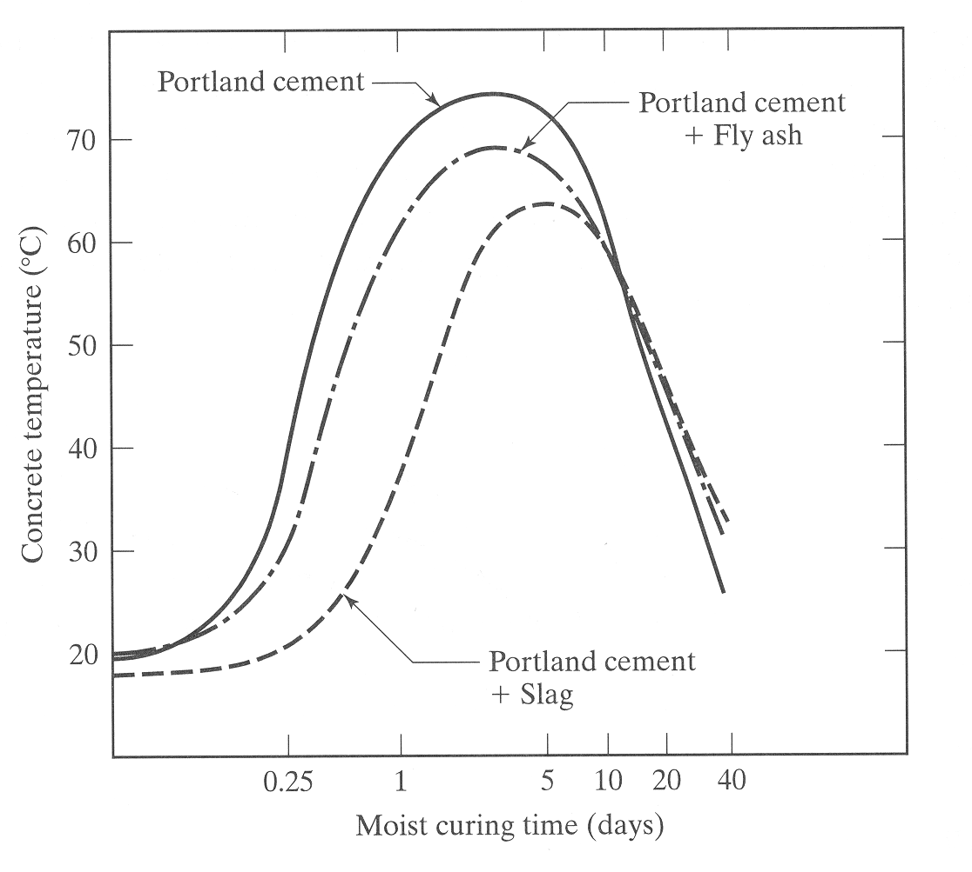
Дефекты поверхностей
трещины
Тепловая динамика в раннем возрасте
Гидратация цемента – большое выделение тепла
Портланд цемент
Портланд цемент + Зола уноса
0,5 м
Температура бетона (С⁰)
0,5 м
Портланд цемент + Шлак
≈ 200 ÷ 500 Дж/г
Время (дни)
Низкая теплопроводность бетона: бетон – тепловой изолятор, поэтому тепло накапливается
≈ 60 ÷ 90⁰C (полностью теплоизолированный)
Линейный коэффициент термального расширения 11 х 10⁻⁶/⁰С ÷ 20 х 10⁻⁶/⁰С

Slide 20
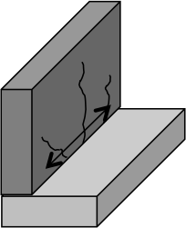
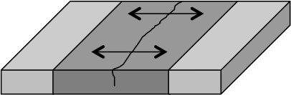
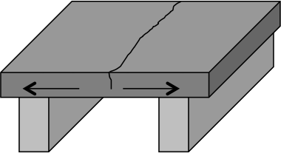
Дефекты поверхностей
трещины
Тепловая динамика в раннем возрасте
Новый бетон
Практическое правило:
ЕСЛИ
Любая бетонная конструкция заформованная в непосредственном контакте с другим бетонным элементом такой-же или большей толщины, и
Подъём температуры* в этой конструкции > 20⁰C, и
Зона контакта между этими элементами > 5 м
ТО
Существует значительный риск образования ранних трещин в этой конструкции.
Сдерживание по кромке
> 5 м
Старый бетон
Сдерживание по краю
> 5 м
Внутреннее сдерживание
* - подъём температуры – разница между температурой бетона непосредственно перед укладкой и максимальной температурой нагрева бетона в течение раннего теплового цикла
> 5 м

Slide 21
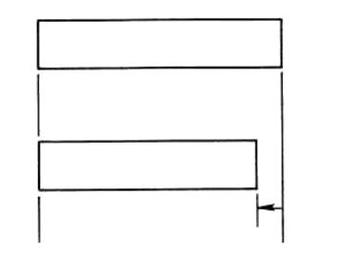
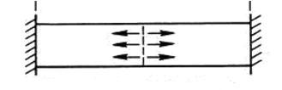
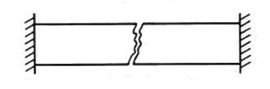

Дефекты поверхностей
трещины
Усадка высыхания
Свободная усадка
Плита
«Валки»
Ограниченная усадка
Усадка + свобода движения = отсутствие трещин
Внешние связи препятствуют свободной усадке и вызывают растягивающие напряжения
Изначальная длина (L)
Плита
Щебеночное основание
ΔL
Если растягивающие напряжения больше прочности бетона на растяжение, в бетоне появляются трещины
Усадка + ограничение движения основанием = трещины
Цементное тесто: 2000 – 4000 х 10⁻⁶ (2 – 4 мм/м)
Раствор: 1000 – 2000 х 10⁻⁶
Бетон: 400 – 1000 х 10⁻⁶
Потенциал напряжения растяжения бетона: 200 – 500 х 10⁻⁶

Slide 22
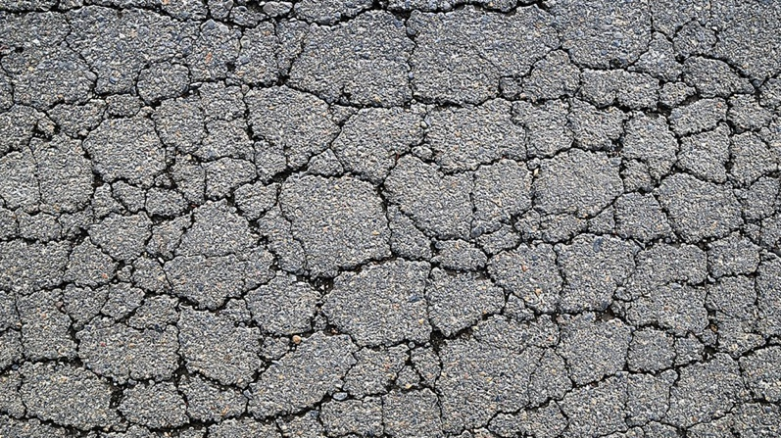
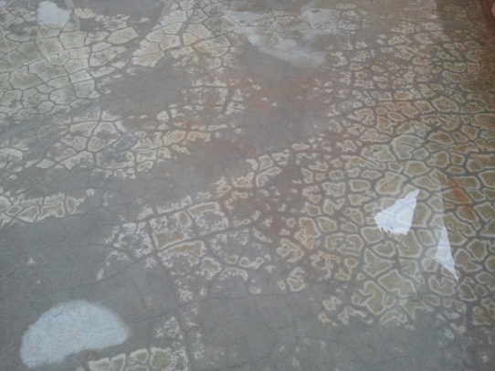
Дефекты поверхностей
трещины
Волосные трещины
Волосные трещины возникают в тех случаях, когда наблюдаются изменения в свойствах смеси вблизи поверхности или когда существует большой градиент влажности.
Тип опалубки также имеет значение, поскольку он может влиять на проницаемость поверхности отформованной бетонной конструкции.
Поверхности стальной, пластмассовой или фанерной опалубки, которые являются гладкими и имеют низкую проницаемость, повышают вероятность образования волосных трещин.

Slide 23
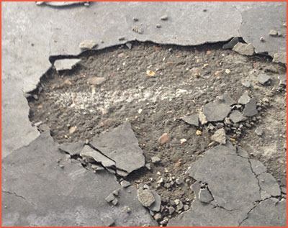
Дефекты поверхностей
Отслоение верхнего слоя бетона
Появляются в том случае, когда поверхностный слой бетона был уплотнен до того как воздушные пузырьки полностью удалены из массы раствора.
Низкое В/Ц, низкое содержание воздуха
Скопление воды отделения и пузырьков воздуха под затёртой поверхностью.
Увеличивающееся В/Ц
A – плотный регион с низким содержанием (или вообще без содержания) воздуха,
B – удлинённые воздушные полости,
C – плоскость расслоения,
D – внутренний бетон с вовлечённым воздухом.

Slide 24
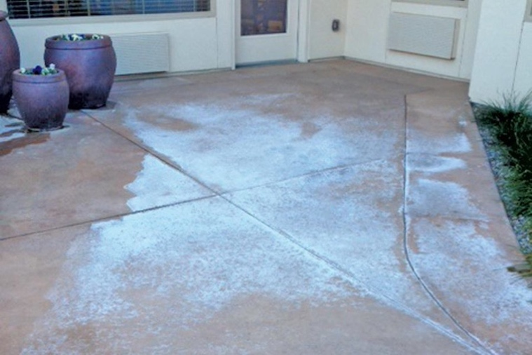
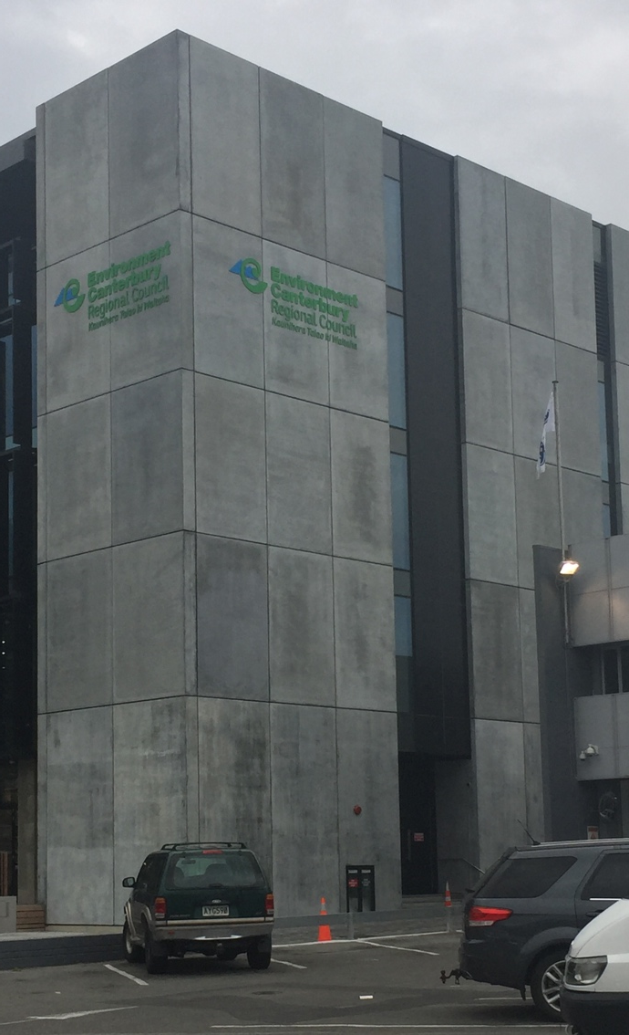
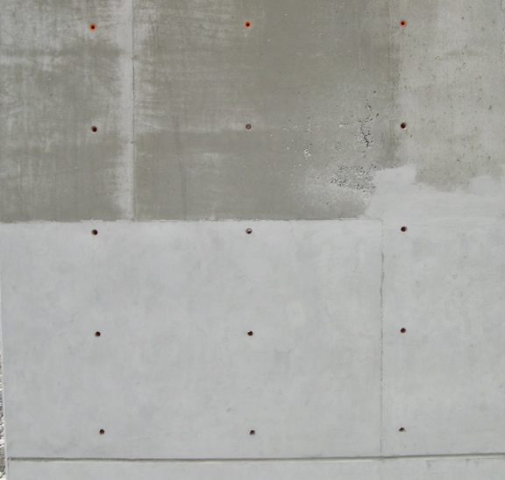
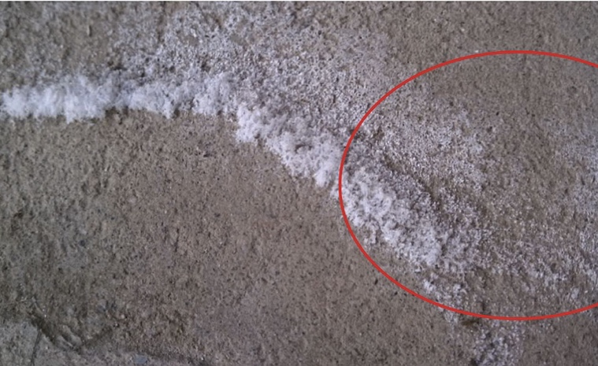
Дефекты поверхностей
обесцвечивание
Выцветание
Другие причины

Slide 25
Дефекты поверхностей
обесцвечивание
Выцветание
Выцветание:
Миграция соли на поверхность пористого материала, где она образует покрытие. Основной процесс включает растворение соли, находящейся внутри, в воде или иногда в другом растворителе. Вода с солью, которая теперь удерживается в растворе, мигрирует на поверхность, затем испаряется, оставляя слой соли.
(Wikipedia)
Первичное выцветание бетона:
свежеуложенный бетон пронизан системой капиллярных пор, которые заполнены водным раствором продуктов, образующихся в процессе гидратации цемента,
эти продукты представлены в основном в виде гидроксида кальция Ca(OH)₂
при движении воды через «тело» бетона вследствие градиента давления, гидроксид кальция выносится на поверхность,
при испарении воды на поверхности остаются соли в виде белого «пушистого» порошка, который обычно легко удаляется с поверхности,
реакция гидроксида кальция Ca(OH)₂ на поверхности с углекислым газом CO₂ ускоряется с образованием карбоната кальция CaCO₃ или известняка – твердого, нерастворимого в воде материала.
со временем капилляры бетона заполняются карбонатом кальция, и процесс переноса гидроксида кальция замедляется, а потом останавливается.

Slide 26
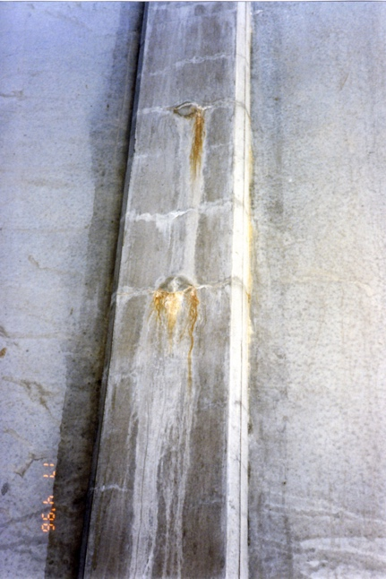
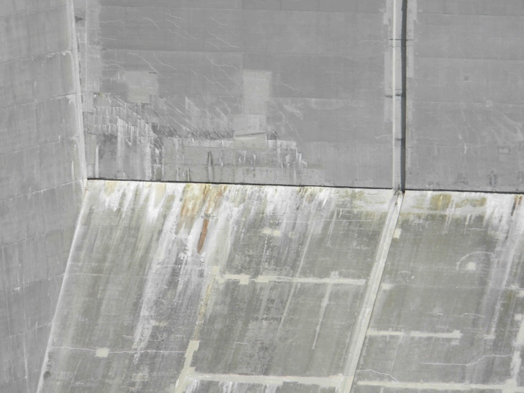
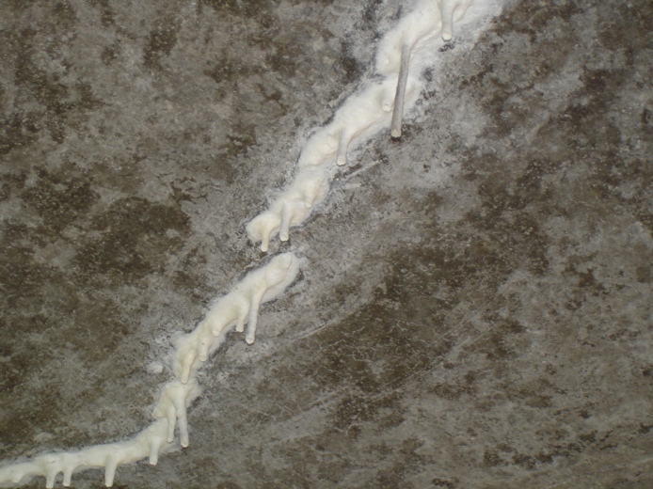
Дефекты поверхностей
обесцвечивание
Выцветание
Вторичное выцветание бетона:
Атмосферное старение бетона, которое проявляется как осветление его поверхности. Считается, что главной причиной в этом случае служит продолжение химических реакций в бетоне, в том числе продолжающейся гидратации компонентов в затвердевшем бетоне.
Вследствие внешнего влияния агрессивной среды, как например хлоридов:
Солевой раствор образуется из-за присутствия дорожной соли зимой. Этот солевой раствор впитывается в бетон, где он может начать растворять цементный камень.
В некоторых случаях виртуальные сталактиты могут образовываться в результате растворения цементного камня, свисающего с трещин в бетонных конструкциях.

Slide 27
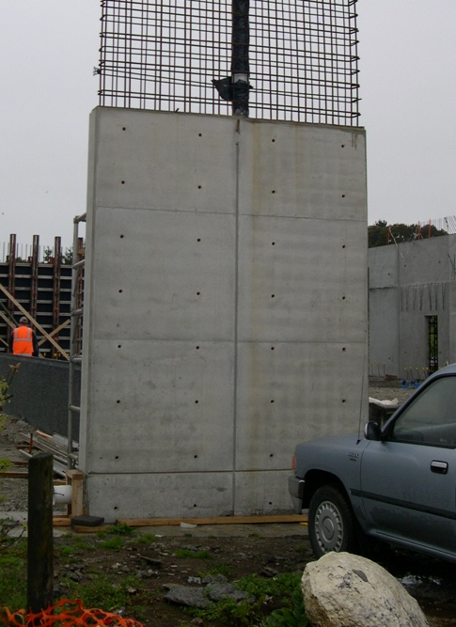
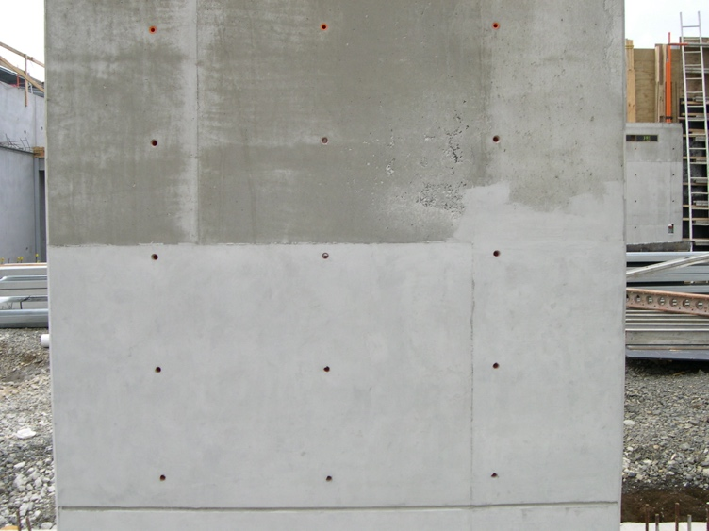
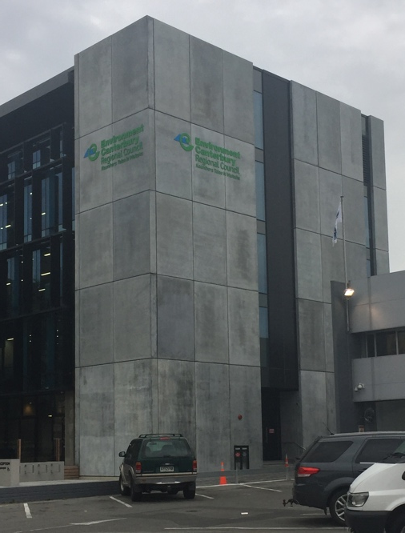
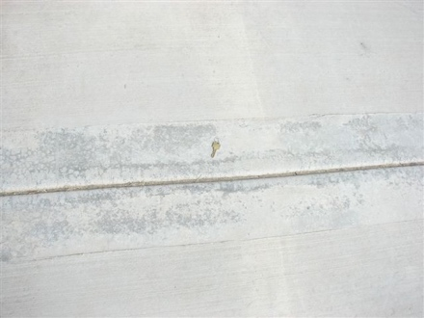
Дефекты поверхностей
обесцвечивание
Другие причины
В
Г
А
Б
Факторы влияния:
Применение хлорида кальция – CaCl₂ (В)
Цементы с высоким содержанием щелочей
Неадекватный и неправильный уход, (В)
Изменения в В/Ц, (А, Б, Д)
Неправильное вибрирование, (А)
Неравномерная, слишком интенсивная затирка (особенно ручная), (Д)
Тип и состояние бортоснастки – формы с различной степенью абсорбции могут вызывать различные оттенки поверхности, (Г)
Тип, качество и количество смазки, (А, Г)
Д

Slide 28
Производство бетонных конструкций
Качество состава бетонной смеси
Качество процесса производства бетонной смеси
Качество бетона
Качество процесса укладки
бетона
Бетонная смесь – это полуфабрикат
(сырье) для изготовления бетонных и ж/бетонных конструкций
Внешняя среда
БЕТОННАЯ (Ж/Б) КОНСТРУКЦИЯ
Деформирующие нагрузки

